Slide 1
Simmern/Ohlweiler | 10.09.2013
Anja Folz, Abteilungsleiterin Netzwerke Erneuerbare Energien, Energieeffizienz, Energiewirtschaft

Slide 2
Energieagentur Rheinland-Pfalz
Gründung am 22.06.2012
Geschäftsführung
Presse- & Öffentlichkeitsarbeit
Zentralabteilung
Kommunen, Unternehmen, Bildung
Netzwerke
> seit Februar 2013
Verwaltung
Kommunen
Netzwerke
Erneuerbare Energien
Windenergie|Photovoltaik|
Biomasse, Geothermie,
Wasserkraft
Veranstaltungsorganisation
Unternehmen
Europäische und internationale Zusammenarbeit
Bildung
Netzwerke Energiewirtschaft und Energieeffizienz
Energiewirtschaft|Netze, Smart Grids, Mobilität| Energierecht
Förderung
Regionale Energieagenturen
Gebäude
Stand: Februar 2013

Slide 3
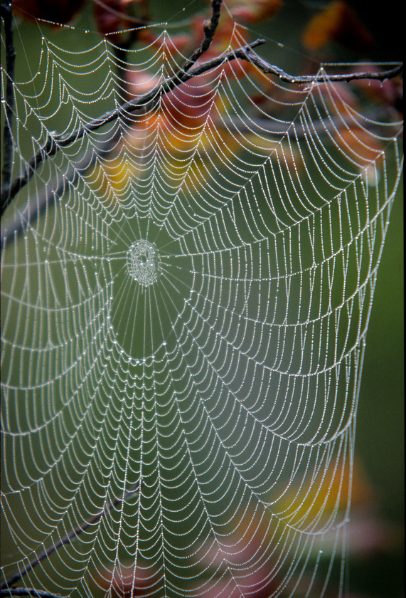
Vernetzung – Ziele & Schwerpunkte
Identifizierung bestehender Herausforderungen bei der Umsetzung der Energiewende RLP
Zusammenführung planerischer, technischer, rechtlicher, wirtschaftlicher sowie sozialer Kompetenzen und Schlüsselakteure > Kräfte bündeln
Identifizierung bzw. gemeinsame Erarbeitung von zukunftsweisenden Lösungsstrategien
Austausch praktischer Erfahrungswerte
Erschließung von Synergien und Multiplikation von "Best Practices"
Förderung einer Übertragung von Kenntnissen aus Forschung und Entwicklung in die praktische Anwendung
Unterstützung der rheinland-pfälzischen EE- bzw. E-Effizienz-Branche (Wertschöpfungskette)
…..

Slide 4
Vernetzung – Ziele & Schwerpunkte
Initiierung Facharbeitskreisen und -Netzwerken zu Schwerpunktthemen der E-Wende RLP
Initiierung kommunaler bzw. unternehmerischer Arbeitskreise zum Erfahrungsaustausch über allgemeine und ausgewählte Anwendungsfelder energieoptimierter Systemlösungen
Initiierung interdisziplinärer und sektorenübergreifender Dialogveranstaltungen und Zukunftswerkstätten
Aufbau bzw. Stärkung regionaler Netzwerke durch RLP-weite Regionalbüros
...sowie aktive Mitwirkung in bestehenden themenrelevanten Arbeitskreisen und Netzwerken in RLP und darüber hinaus
Notes:
Initiierung Facharbeitskreisen und -Netzwerken zu Schwerpunktthemen der E-Wende RLP, aktuell z.B. Weiterentwicklung Erneuerbarer Energien, E-Effizienz - insb. Gebäude, Energieinfrastrukturen - insb. Intelligente Netze und Speicher sowie Mobilität
Initiierung kommunaler bzw. unternehmerischer Arbeitskreise zum Erfahrungsaustausch über allgemeine und ausgewählte Anwendungsfelder energieoptimierter Systemlösungen, z.B. AK Klimaschutzmanager, Effizienzrunden Hotellerie/Gastronomie bzw. Schwimmbäder
Initiierung interdisziplinärer und sektorenübergreifender Dialogveranstaltungen und Zukunftswerkstätten, z.B. Kongress "Vision 2030" am 29./30.08.
...sowie aktive Mitwirkung in bestehenden themenrelevanten Arbeitskreisen und Netzwerken in RLP

Slide 5
Vernetzung – Akteure / Gesprächspartner
Hochschulen, Forschungsinstitute
Verbände, z.B. IHK, HWK, kommunale Spitzenverbände, VKU, sonstige Branchenverbände
Vertreter Ministerien (MWKEL, MULEWF, Innenministerium) sowie Landeseinrichtungen (z.B. Landesforsten, DLR…)
„Vorreiter“ aus der Praxis (Kommunen, Unternehmen) bzw. interessierte Kommunen, Unternehmen
Energieversorger, Genossenschaften
Unternehmen der EE/E-Eff-Branche
Multiplikatoren, z.B. Medienvertreter, Bildungseinrichtungen, soziale/kirchl. Einrichtungen etc.
Existierende Arbeitskreise & Netzwerke, insb. auf Landes- und regionaler Ebene …
Notes:
Initiierung Facharbeitskreisen und -Netzwerken zu Schwerpunktthemen der E-Wende RLP, aktuell z.B. Weiterentwicklung Erneuerbarer Energien, E-Effizienz - insb. Gebäude, Energieinfrastrukturen - insb. Intelligente Netze und Speicher sowie Mobilität
Initiierung kommunaler bzw. unternehmerischer Arbeitskreise zum Erfahrungsaustausch über allgemeine und ausgewählte Anwendungsfelder energieoptimierter Systemlösungen, z.B. AK Klimaschutzmanager, Effizienzrunden Hotellerie/Gastronomie bzw. Schwimmbäder
Initiierung interdisziplinärer und sektorenübergreifender Dialogveranstaltungen und Zukunftswerkstätten, z.B. Kongress "Vision 2030" am 29./30.08.
...sowie aktive Mitwirkung in bestehenden themenrelevanten Arbeitskreisen und Netzwerken in RLP

Slide 6
Initiierung fachnetzwerke – Übersicht Stand Sep. 2013
Netzwerk Geothermie
Solardialog RLP
Netzwerk Elektro-mobilität RLP
AK Geothermie
Energie-agentur
RLP
AK Nachhaltige Mobilität
Zukunftsinitiative Smart Grids
CVC
Kompetenznetzwerk Smart Grids & virtuelle Kraftwerke
AK Passivhaus
AK EneV und Energieberater
StoRegio e.V.
AK Energieffizientes Bauen und Wohnen
EffNet

Slide 7
Initiierung fachnetzwerke – bsp. Solardialog
Erstes Treffen: 30.09.2013 / Trier (Fokus PV), mit Solarverein Trier und EA Trier
Netzwerkbetreuung: EA RLP / Dr. Ralf Engelmann
Zielsetzung:
Vernetzung aktiver Schlüsselakteure und Multiplikatoren im Land
Austausch zu aktuellen Herausforderungen und Chancen des PV-Ausbaus bzw. PV-Nutzung
Identifizierung von Maßnahmen zur Verbreitung und Umsetzung zukunftsweisender Systemlösungen (Eigennutzung, Speicherung etc.)
Erörterung bestehender Bedarfe/Potenziale der rheinland-pfälzischen Solarbranche
Tätigkeitsschwerpunkte: werden im bevorstehenden Solardialog definiert!
Akteure / Zielgruppe:
Verbraucherzentrale RLP --- Solarvereine --- Energieberater, Klimaschutzmanager, aktive Kommunen, Energiegenossenschaften --- Industrie- und Handwerkerverbände

Slide 8
Initiierung fachnetzwerke – Bsp. AK / Netzwerk Geothermie
Erstes Treffen AK: Mai 2013, Mitglieder: TSB, IGEM, Landesamt für Geologie und Bergbau, EA RLP
Netzwerkbetreuung: EA RLP / Dr. Ralf Engelmann
Zielsetzung:
Erörterung / Impulsgebung zu Rahmenbedingungen und öffentlicher Wahrnehmung
Strategieentwicklung zur Hebung geothermischen Potenzials und nachhaltigen Beitrags zur E-Wende RLP
Erörterung Informations- und Vernetzungsbedarf
Tätigkeitsschwerpunkte:
Erstellung Praxisdokumentation „oberflächennahe Geothermie – Einsatzmöglichkeiten für Wärme- und Kälteversorgung in Industrie, Gewerbe und Kommunen“ (Arbeitstitel)
Initiierung Netzwerk Geothermie mit Fachexperten und Unternehmen aus dem Bereich Geothermie

Slide 9
Initiierung fachnetzwerke – bsp. Zukunftsinitiative Smart grids (1)
Kompetenznetzwerk seit 2010 / Zukunftsinitiative Nov. 2013, EA RLP in Kooperation mit TSB und MWKEL
Netzwerkbetreuung: EA RLP / Sarah Fischer
Zielsetzung:
Begleitung, Unterstützung bei Einführung von intelligenten Stromnetzen (smart grids), intelligenten Zählern (smart meters), sowie virtuellen Kraftwerken
Entwicklung Marktstrategien für fluktuierende regenerative Stromerzeugung
Projektentwicklung
Tätigkeitsschwerpunkte:
Kompetenznetzwerk Smart Grid und Virtuelle Kraftwerke mit regelmäßigen Netzwerktreffen zum Fach- und Erfahrungsaustausch sowie der Diskussion und Initiierung von Maßnahmen
Projektbegleitung und -initiierung
Erstinformation und -beratung Kommunen, Unternehmen

Slide 10
Initiierung fachnetzwerke – bsp. Zukunftsinitiative Smart grids (2)
Akteure / Zielgruppe:
TSB --- Fraunhofer IESE --- Fraunhofer ITWM --- IHKs --- HWKs --- kommunale Spitzenverbände --- VKU --- LDEW --- MWKEL --- StoRegio e.V. --- Görlitz AG --- juwi R & D Research & Development GmbH & Co. KG --- ÖkoBit GmbH --- Pfalzwerke AG --- Stadtwerke Mainz AG --- Stadtwerke Speyer GmbH --- TWL AG --- EWR Netz GmbH und weitere EVUs/Netzbetreiber bzw. Einzelunternehmen
Auftakt durch Smart-Grids-Woche vom 08.-14.11.2013!!!
Workshop für Kommunen am 11.11.2013
Workshop für Unternehmen am 14.11.2013

Slide 11
Initiierung fachnetzwerke – bsp. AK Nachhaltige Mobilität (1)
Erstes Treffen: voraussichtlich Ende Oktober 2013 Netzwerkbetreuung: EA RLP / Sarah Fischer & Anja Folz
Zielsetzung:
Zusammenführung interdisziplinärer Kompetenzen zum Thema nachhaltige Mobilität
Identifizierung und Impulsgebung für Mobilitäts-Entwicklung als Beitrag zur E-Wende RLP
Identifizierung Hemmnisse/Chancen/Maßnahmen
Tätigkeitsschwerpunkte:
Identifizierung intermodaler, zukunftsweisender Ansätze und deren Integration in E-Wende
Konkretisierung / Abstimmung von Informationsangeboten für potenzielle Umsetzer (Kommunen, Unternehmen)
Erörterung Erreichbarkeit Bürger

Slide 12
Initiierung fachnetzwerke – bsp. AK Nachhaltige Mobilität (2)
Akteure / Zielgruppe:
Transferstelle für Rationelle und Regenerative Energienutzung Bingen (TSB) --- Institut für angewandtes Stoffstrommanagement (IfaS) --- Institut für Mobilität und Verkehr (Imove) --- Lehrstuhl für Regelungssysteme (LRS) --- Commercial Vehicle Cluster --- Bundesverband Elektromobilität (Vertretung RLP) --- Innenministerium --- MWKEL, --- flinc AG --- Verkehrsverbünde (z.B. VRN) --- aktive Kommunen/Unternehmen

Slide 13
Initiierung fachnetzwerke – bsp. AKs & Netzwerke Gebäude (1)
Netzwerkbetreuung: EA RLP / Simone Berger & Irina Kollert
AK „Passivhaus“, seit 2010
Ziel: Bündelung Kompetenz, Austausch zu Problemstellungen , Erfahrungen im Passivhausbau
Tätigkeiten: jährl. Passivhauskongresses, Themenabende für die Praxis
AK „EneV und Energieberater“, seit 2008
Ziel: Erfahrungsaustausch/Input zu Novellierung Energieeinsparverordnung, Änderungen Förderprozedere der KfW Bank, weitere Förderprogramme
Tätigkeiten: Politikberatung, Konzept Energieberatertag

Slide 14
Initiierung fachnetzwerke – bsp. AKs & Netzwerke Gebäude (2)
Netzwerkbetreuung: EA RLP / EA RLP / Simone Berger & Irina Kollert
AK „Energieberater“, seit 2008 (akt. integriert in AK EnEV)
Ziel: Bündelung Kompetenz, Austausch zu Problemstellungen, Erfahrungen, akt. Anforderungen Energieberatung Wohngebäude
Tätigkeiten: Orientierungshilfen für die Praxis, Energieberaterliste, Veranstaltungen
Netzwerk energieeffizientes Bauen und Wohnen, wieder seit 2012
Ziel: Förderung Erfahrungsaustausch / Umsetzung energieeffizientes Wohngebäude
Tätigkeiten: Kommunikation, Sensibilisierung, Multiplikation Praxiserfahrungen (Historie „UnserEner“)

Slide 15
AUSBLICK
AK Effiziente Schwimmbäder
AK Biomasse
Effizienzrunde Hotellerie
Netzwerk Geothermie
AK KS-Manager
AK Wind in der kommunalen Praxis
AK Geothermie
Effizienzrunde Altenheime
Solardialog RLP
Energie-agentur
RLP
…
AK Wasserkraft
Netzwerk Elektro-mobilität RLP
Zukunftsinitiative Smart Grids
AK Nachhaltige Mobilität
Kompetenznetzwerk Smart Grids & virtuelle Kraftwerke
CVC
StoRegio e.V.
AK Passivhaus
AK EneV und Energieberater
REXNET
EffNet
AK Energieffizientes Bauen und Wohnen

Slide 16
Vielen Dank für Ihre Aufmerksamkeit
– Fragen / Anregungen –

Slide 17
Kontakt:
Anja Folz
Energieagentur
Rheinland-Pfalz GmbH
Trippstadter Straße 122
67663 Kaiserslautern
Telefon: 0631-205 75 7150
anja.folz@energieagentur.rlp.de
www.energieagentur.rlp.de
www.twitter.com/energie_rlp

